Slide 1
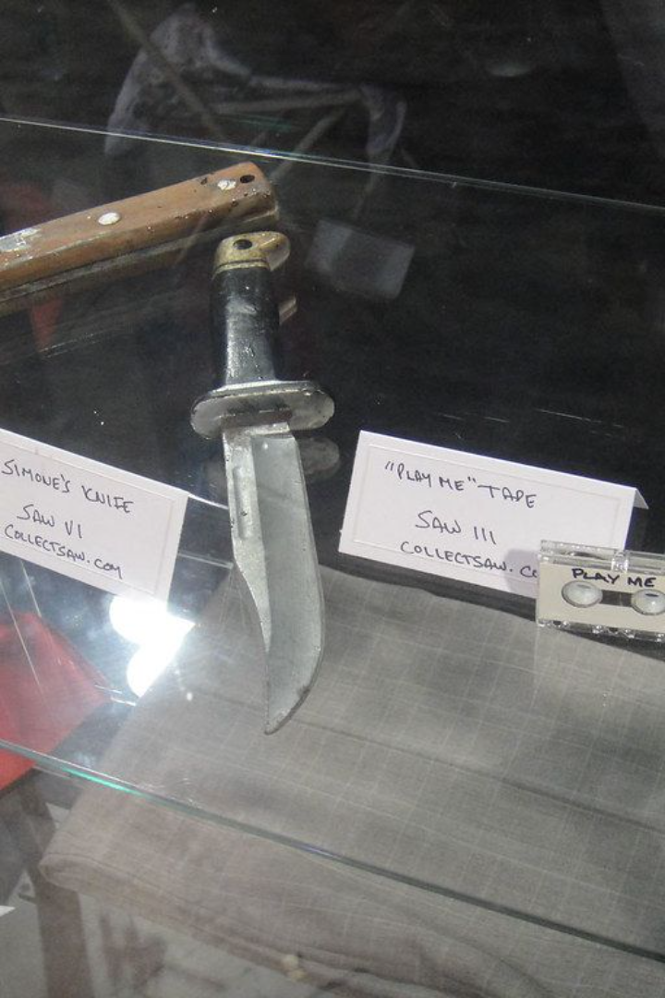
Twórcy rekwizytów filmowych
Rekwizyty filmowe to przedmioty, które są używane przez aktorów podczas produkcji filmowej. Mogą to być przedmioty codziennego użytku lub wyjątkowe, niestandardowe elementy. Twórcy rekwizytów filmowych odgrywają kluczową rolę w tworzeniu autentycznych i odpowiednich dla kontekstu elementów, które wspierają narrację filmową.

Slide 2
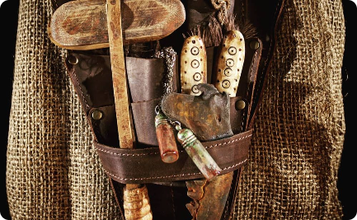
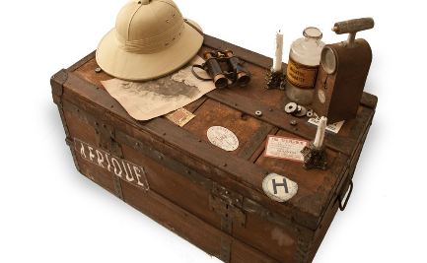
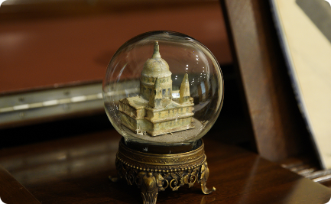
Rola twórców rekwizytów w produkcji filmowej
Kreatywna Wizja
Kunszt Rękodzielniczy
Autentyczność i Dokładność Historyczna
Twórcy rekwizytów filmowych muszą mieć wyjątkową zdolność do projektowania i tworzenia przedmiotów, które idealnie pasują do wizji reżysera.
Doskonałe umiejętności rzemieślnicze są kluczowe w tworzeniu rekwizytów filmowych, które wyglądają realistycznie i autentycznie na ekranie.
Twórcy rekwizytów muszą dokładnie zbadać epokę, w której dzieje się film, by stworzyć rekwizyty, które odzwierciedlają tamten czas.

Slide 3
Przykłady znanych twórców rekwizytów filmowych
1
Jim E. Hulme
2
Ellen Freund
3
Christopher P. Svec
Twórca rekwizytów z ogromnym doświadczeniem, pracujący nad produkcjami z różnych epok i gatunków filmowych.
Odznacza się zdolnością do tworzenia autentycznych i szczegółowych rekwizytów, które idealnie oddają ducha danej epoki.
Znany ze zdolności do błyskotliwego dostosowywania rekwizytów do różnych kultur i środowisk, tworząc elementy szczegółowo związane z danym kontekstem.

Slide 4
Proces tworzenia rekwizytów filmowych
Badanie i Pomysł
Projektowanie i Budowa
Dopasowanie do Narracji
Początkowy etap obejmuje badanie kultury, epoki i stylu, a następnie generowanie koncepcji rekwizytów.
Tworzenie planów i budowa rekwizytów, wykorzystując różnorodne materiały, od drewna po metal i tworzywa sztuczne.
Rekwizyty muszą współgrać z historią, klimatem i estetyką filmu, dlatego staranna selekcja jest niezbędna.

